Slide 1
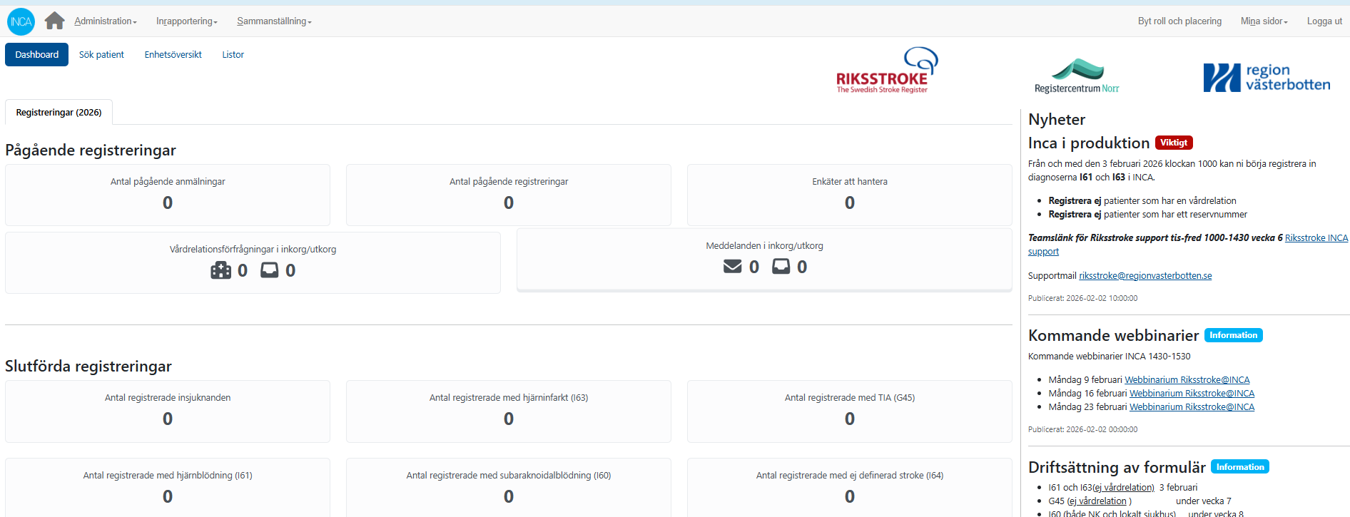
Riksstroke@INCA - Dashboard

Slide 2
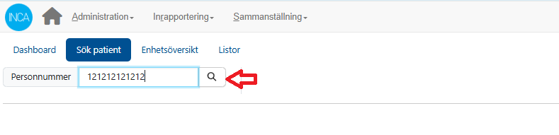
Riksstroke@INCA- Registrera patient
Skriv in personnummer och klicka på sökknappen

Slide 3
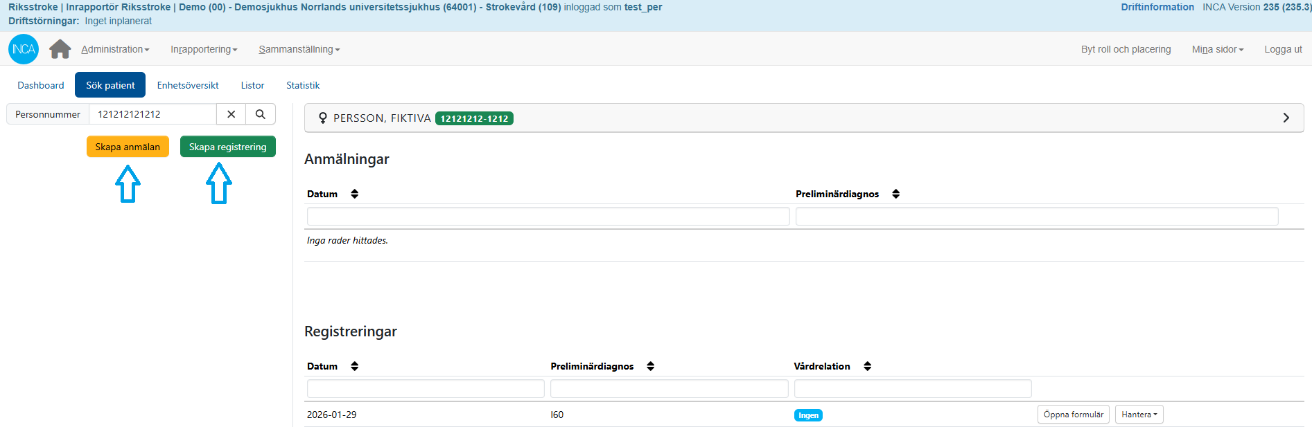
Rikstroke@INCA Välj registrering eller Välj Anmälan
Registrering: Välj skapa registrering när man skall inkludera en patient i Riksstroke
Anmälan: Välj anmälan om ni vill skapa en komihåglista på ev Stroke/TIA patienter som skall inkluderas i registret
”Vänthall”

Slide 4
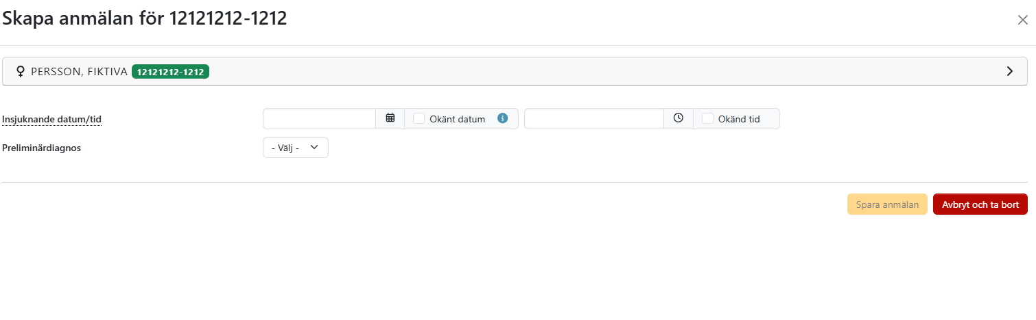
Rikstroke@INCA Anmälan
”Vänthall”

Slide 5
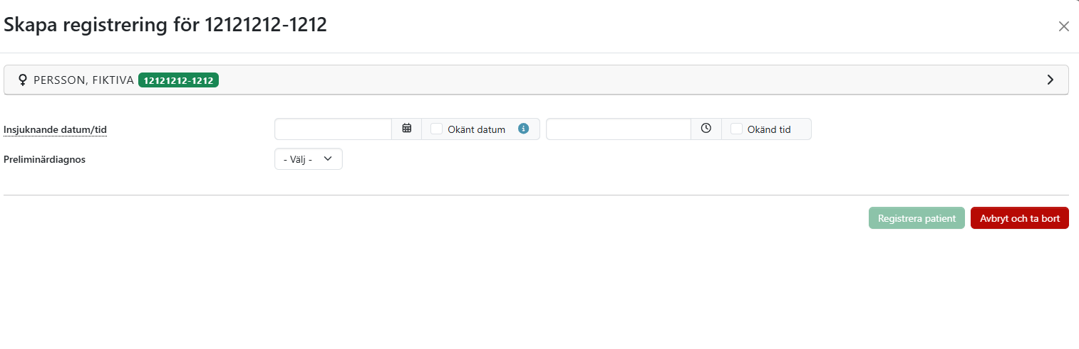
Rikstroke@INCA Registrera

Slide 6
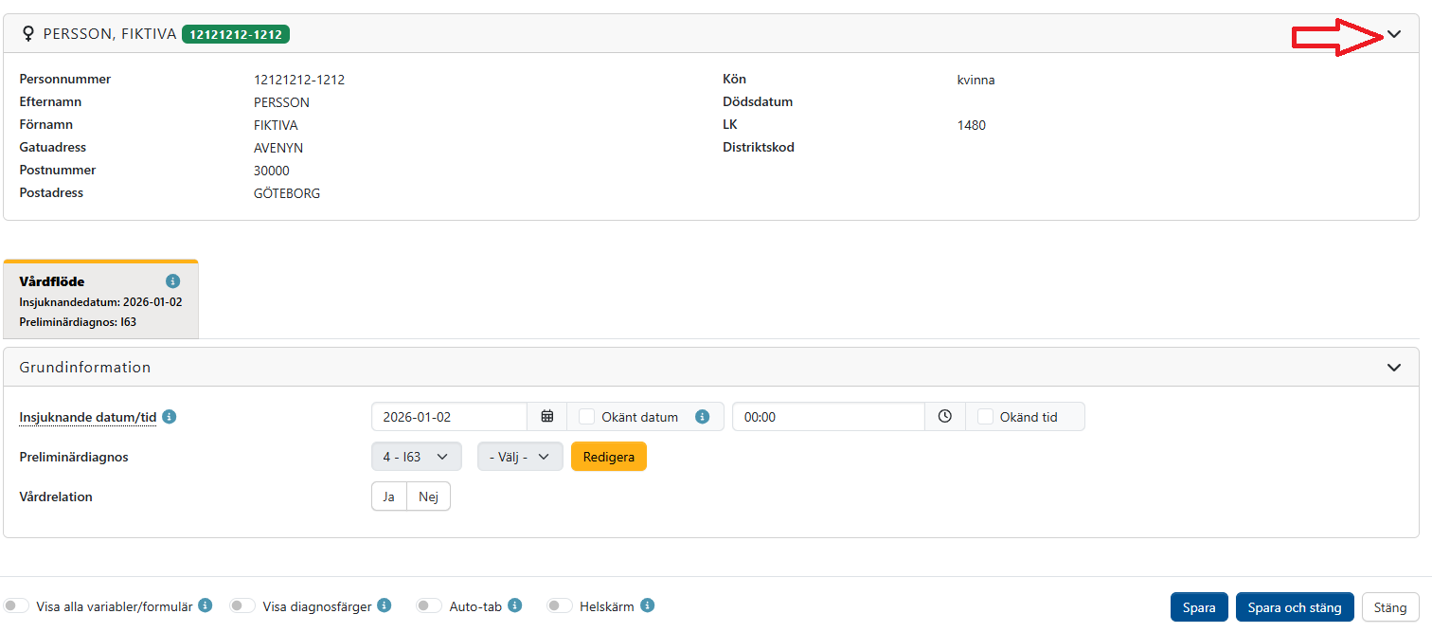
Rikstroke@INCA Information om patient

Slide 7
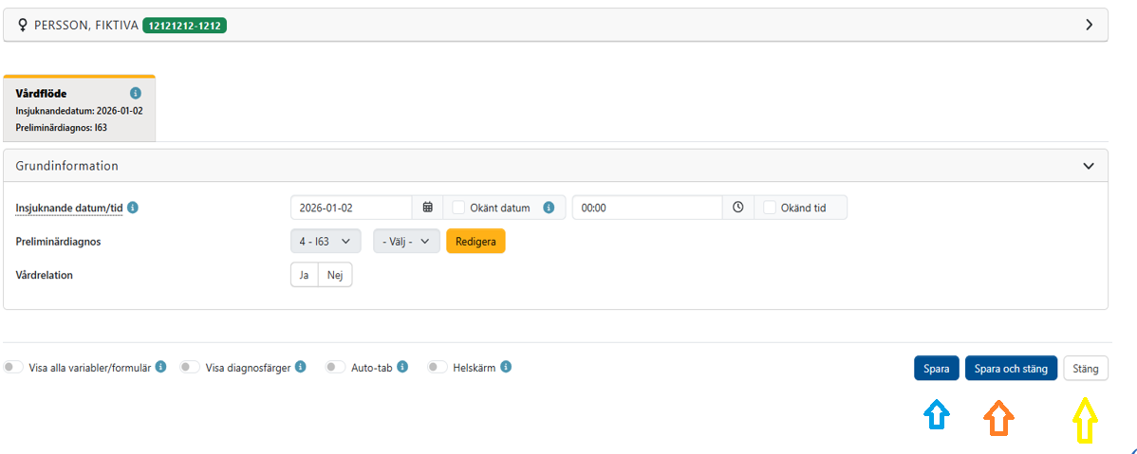
Rikstroke@INCA Spara formulär
Spara – Förändringar är sparade men formuläret stängs ej ner
Spara och stäng. Förändringar sparas och valideras. Man får välja på att spara ändå eller visa vilka frågor som behöver besvaras för att formulären blir fullständigt ifyllda

Slide 8
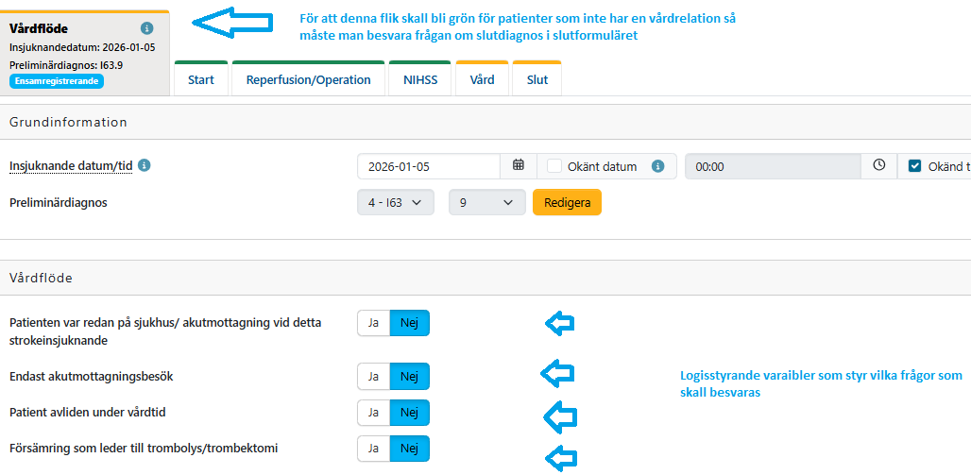
Rikstroke@INCA formulär vårdflöde

Slide 9
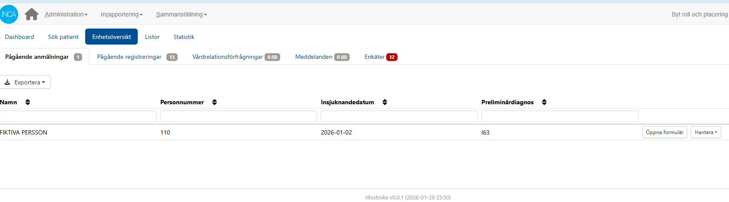
Riksstroke@INCA –Enhetsöversikt över pågående anmälningar

Slide 10
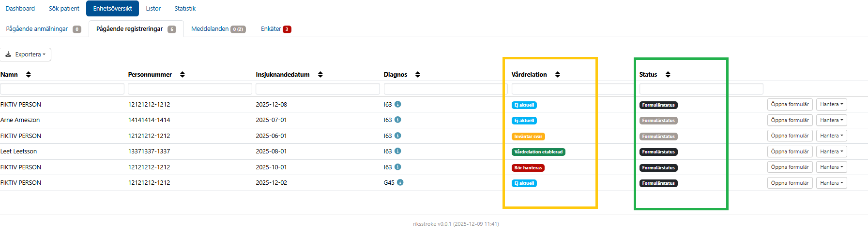
Riksstroke@INCA – Enhetsöversikt pågående registreringar
Vårdrelation – Information angående status kring vårdrelation
Status: En överblick vilka formulär som är klara eller ofullständiga

Slide 11
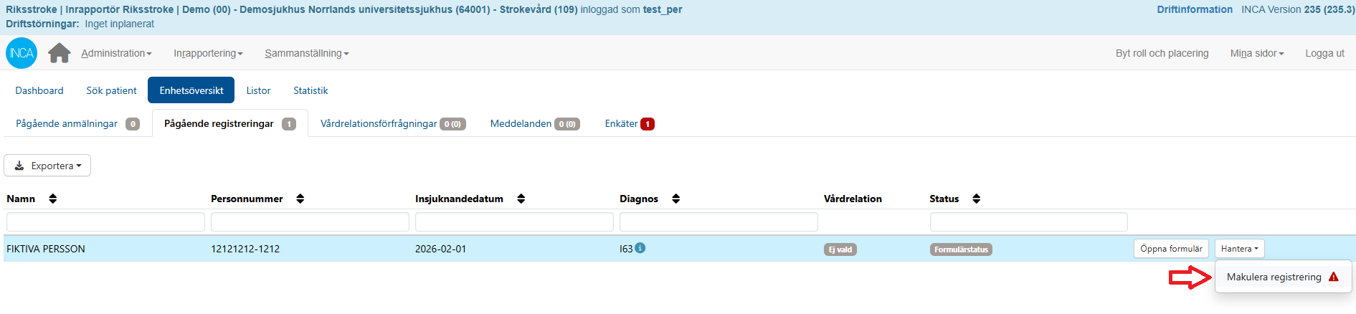
Riksstroke@INCA – Ta bort/makulera ett insjuknande

Slide 12
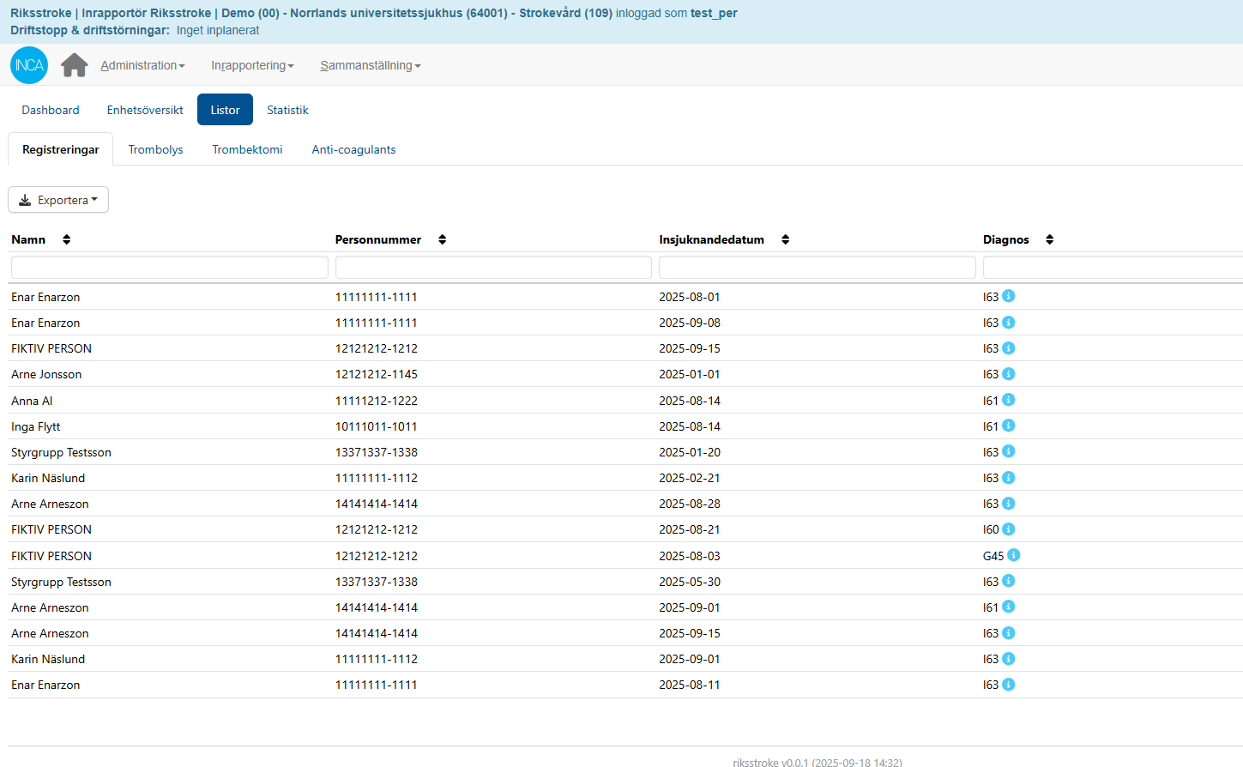
Riksstroke@INCA – Listor slutförda registreringar

